Slide 1
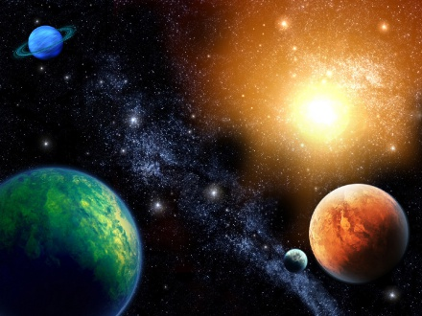
Классный час:
«Космическая одиссея»
Составитель: Боброва Инга Владимировна учитель начальных классов МБОУ СОШ № 8
города Уссурийска.

Slide 2
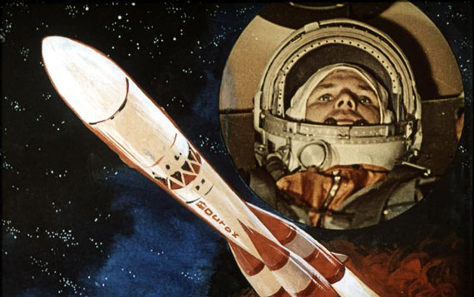
12 апреля в 1961 году, впервые в мире,
советский человек -
Юрий Алексеевич Гагарин
побывал в космосе.

Slide 3
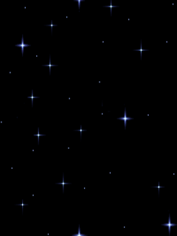




По тёмному небу рассыпан горошек
Цветной карамели из сахарной крошки,
И только тогда, когда утро настанет,
Вся карамель вдруг внезапно растает!

Slide 4
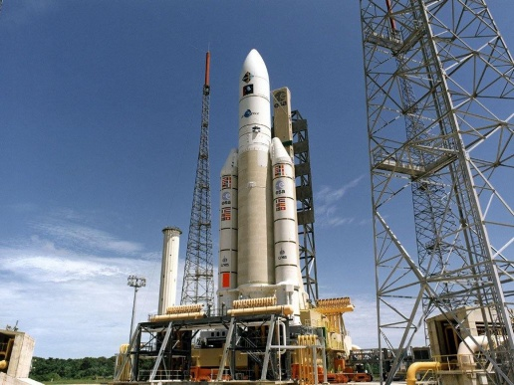
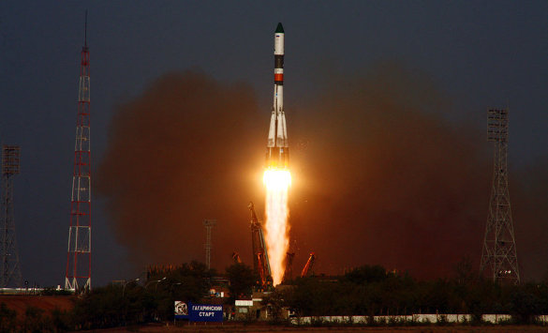
На старт!
Внимание!
Пуск!

Slide 5

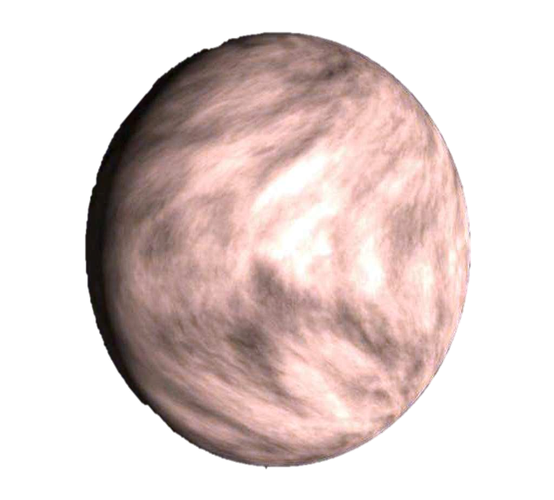
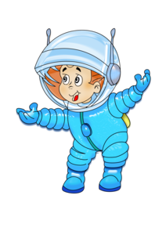
Атмосфера Венеры состоит из углекислого газа. На планете царят сумерки, идёт серный дождь. Высоко в атмосфере свирепствуют ветры, которые гонят облака с огромной скоростью. Слой облаков достигает 20 км.

Slide 6

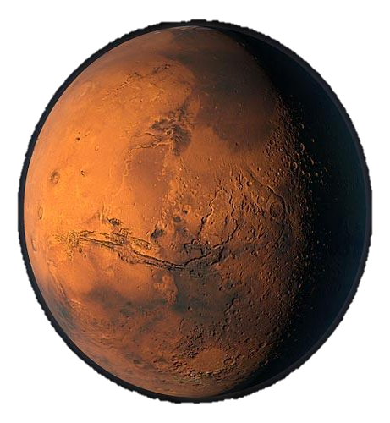
На поверхности Марса имеются
вулканы и равнины. Здесь, как и
на Земле, четыре времени года.
Обычно температура на Марсе
низкая, но летом может быть
довольно тепло. У Марса два
естественных спутника- Фобос
И Деймос.

Slide 7

Кроссворд:
1
Аппарат, поднимающий человека в космос.
Фамилия человека, первым побывавшим в космосе.
Космическое тело, имеющее хвост.
Звезда Солнечной системы.
Аппарат, при помощи которого человек наблюдает за звёздами.
6. Естественный спутник Земли.
р
2
а
Г
г
а
р
и
н
3
к
о
м
е
т
а
4
с
о
л
н
ц
е
5
т
е
л
е
с
к
о
п
6
л
у
н
а

Slide 8
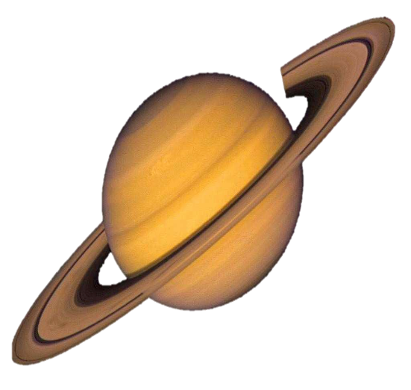
Внимание учёных было
направленно на кольца этой
планеты. Они были
обнаружены ещё в 17 веке.
Космическая станция
передала на землю снимки
этих колец. На снимках учёным
удалось выделить несколько
сотен вложенных одно в другое
колец, некоторые кольца
переплетались друг с другом.
У Сатурна 15 спутников.

Slide 9
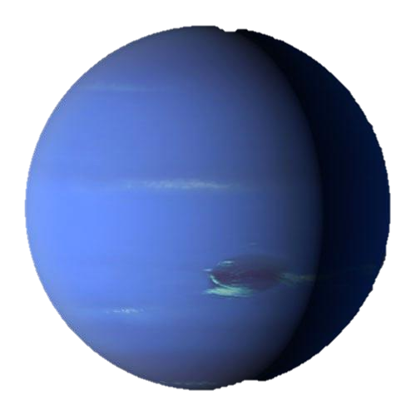
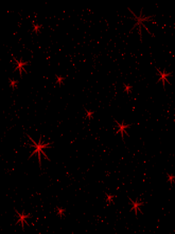

Нептун в сиянье голубом
«Морское божество».
Он в кольцах,
Из частичек пыли элегантных!
И хоть от нас ты очень далеко,
Но познакомиться с тобой
Нам было бы приятно!

Slide 10
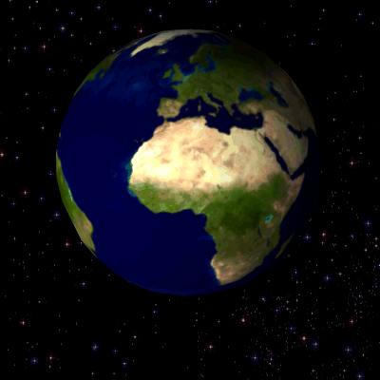
Есть одна планета – сад,
В этом космосе холодном.
Только здесь леса шумят,
Птиц скликая перелётных.
Лишь на ней одной цветут
Ландыши в траве зелёной!
И стрекозы только тут,
В речку смотрят удивлённо…
Береги свою планету –
Ведь другой, похожей, нету!

Slide 11
http://planetarium-kharkov.org/?q=planets-info
-- фотографии планет
http://krasota-gif.com/space.htm
- анимация планеты Земля
http://animatsii.narod.ru/animatsii_backgrounds.html
-фоны звёздного неба
http://donbass-planeta.com-
фотография старта ракеты
http://gorod48.ru/news/35584/
- фотография Гагарина Ю.А.

